Slide 1
LU ohne Materialsuche
Micaela Grohé und Roland Pardon
Lern-Fair
Notes:
Beschreibung: Die Vorbereitung der LU kann sehr zeitaufwändig sein, wenn man Informationen und vor allem Aufgaben sucht. Aufgaben von Plattformen oder aus Schulbüchern haben den Nachteil, dass man sich erst hineindenken muss und dass sie nichts mit dem Kind zu tun haben, mit dem du arbeitest. Mit dir haben sie auch nichts zu tun. Es stärkt eure Beziehung, fördert eure Kreativität und spart viel Arbeit, wenn ihr euch anhand der Aufgaben, die die Schule gibt, selbst Aufgaben ausdenkt, die etwas mit euerm Leben zu tun haben.

Slide 2
Zeitaufwand
Wie viel Zeit investierst du wöchentlich in Materialsuche?

Slide 3
Aufgaben
Deutsch: Einleitung Textanalyse literarisch
Deutsch: Zeitformen des Verbs
Mathematik: Der zweite Strahlensatz setzt Abschnitte auf den Parallelen ins Verhältnis zu den Abschnitten auf einem Strahl.
Mathematik: Prozentrechnung

Slide 4
Material & Zeit
cornelsen.de → viele unbrauchbare Schritte, für Analyse und Erörterung, viele (gute) Fragen, aber kein Modell
Suche kostet viel Zeit, fast nur Anleitungen zum Aufgabenformat allgemein
MathemathikFee → 2‘ Video, setzt einiges voraus, Ziel fehlt, Winkel, sehr sachlich
kapiert.de → Ziel, Lebensweltbezug, Beispiele, kostenpflichtig

Slide 5
Materialsuche
kostet Zeit
glaubt an die Expertise der Quelle
die euch nicht kennt
die sich auf “Normalität“ bezieht
enthält unreflektierte Botschaften
über „Normalität“
darüber, was “wissenswert“ ist
→ kein Lebensweltbezug für die Zielgruppe

Slide 6
Motivation
Ich bin gemeint.
Ich habe etwas davon: Belohnung, Anerkennung, Lob, Privileg.
Ich darf etwas.
Ich weiß, dass ich es kann , und bin stolz darauf.

Slide 7
Personalisieren
Name des Kindes, seiner Freund:innen, Familienmitgliedern in Beispielsätzen bzw. in Aufgaben verwenden
Lebenswelt in Aufgaben “einschleusen“
fiktionaler Blick in die Zukunft

Slide 8
Personalisieren Satzglieder
Satz | Frage → | Satzglied
Karim | Wer? (Nominativ) | Subjekt
holt | Was tut das Subjekt? | Prädikat
nach | Wann? (Zeit) | Adverbiale Bestimmung der Zeit
der Schule
seinen kleinen | Wen? (Akkusativ) | (Akkusativ-)Objekt
Bruder Mehmet
im Kindergarten | Wo? (Ort) | Adverbiale Bestimmung des Ortes
ab | = abholen | Prädikat 2.Teil

Slide 9
Personalisieren Einleitung
Wie könnte die Einleitung zu einem Roman über das Leben deiner Eltern/deiner Familie/dein Leben lauten?
Der Roman „Das andere Land“ von Hakima Farhani handelt von einer Familie, die 2016 von Syrien nach Deutschland flieht.
In dem Roman „Das andere Land“ von H.F. flieht eine syrische Familie Anfang des 21.Jahrhunderts nach Deutschland und baut sich ein neues Leben auf.
In dem Roman „Das andere Land“ von H.F. geht es um die Schwierigkeiten einer arabischen Familie, sich in Deutschland ein neues Leben aufzubauen, nachdem sie in Syrien alles zurückgelassen haben.

Slide 10
Personalisieren Prozent-rechnung
Beispiel-Idee
Ratenzahlung für Fernseher oder Computer, Sparpreise für Geräte, Heizkosten sparen

Slide 11
Personalisieren Strahlensatz
Beispiele:
Zimmer-Einrichtung → mehr Platz schaffen, Schrank, Sofa oder Bett aus Sozialkaufhaus soll passen, muss man vorher ausrechnen
Wege berechnen

Slide 12
Neugier wecken
Stell dir selbst eine Frage.
Was könnte dich daran interessieren?
Wie kannst du etwas dazu herausfinden?
Wann nützt dir die Prozentrechnung?
Wobei kann man Einleitungskompetenz gebrauchen?
Wie funktioniert ein Handwärmer?

Slide 13
Sinnfrage Einleitung
Was habe ich davon, wenn ich Einleitungen verfassen kann?
Du kannst verständlich größere Zusammenhänge darstellen.
Du kannst Wichtiges von Nebensächlichem unterscheiden.
Du kannst kurz und klar zusammenfassen.
Du kannst alle Deutsch-Aufsätze sicher beginnen, sodass gleich am Anfang etwas da steht, für das du wenig Zeit brauchst.
Du beherrschst 2-3 Satzkonstruktionen, die du beliebig erweitern kannst und die auch im Alltag nützlich sind.

Slide 14
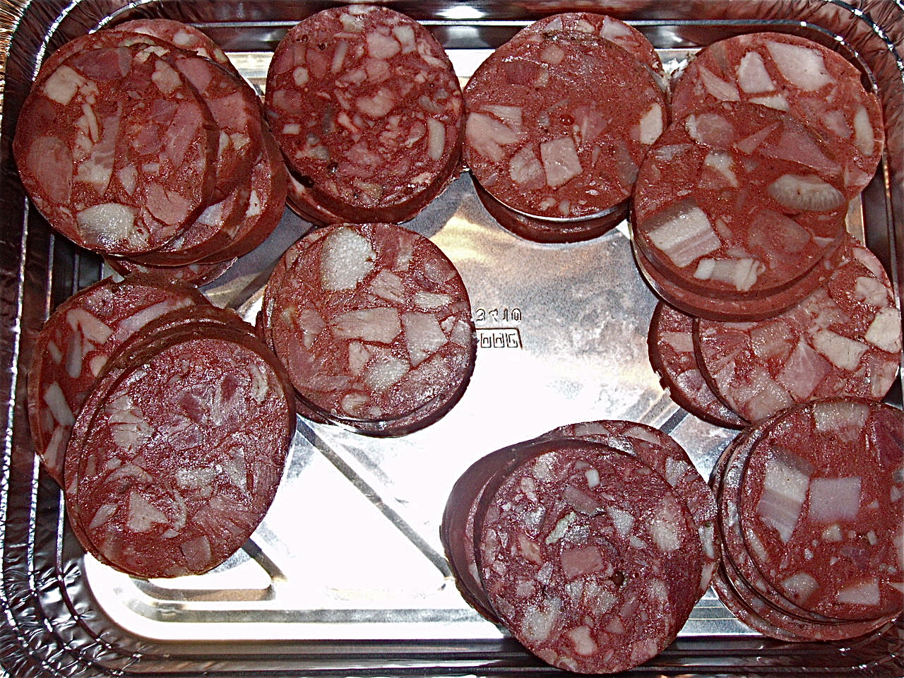
Vorstellung Möglichkeiten
Vorstellung aktivieren durch
Lebensweltbezug
Personalisierung
Gefühl

Slide 15
Vorstellung aktivieren Beispiele
unerwartete Fragen zu „Nebensachen“ stellen: „Wie stellst du dir diesen Stuhl vor, auf den sich der Mann setzt?“ (Grammatik-Beispielsätze) „Und was macht er überhaupt in diesem Büro?“ → Wenn „Keine Ahnung.“ folgt, unbedingt weiterfragen: „Na, wie sieht denn dieses Büro in deinem Kopfkino aus?“
„Wenn du den Strahlensatz farblich/mit Materialien/in einem Game darstellen müsstest: Wie sähe das aus?“
„Stell dir vor, du müsstest diese ... (Aufgabe, Textinhalt) Wie würdest du vorgehen?“
Alternativen & Optionen: „Welches andere Ende könnte diese Geschichte eigentlich noch haben?“, „Wie könntest du diese (mathematische) Regel deiner kleinen Schwester erklären?“

Slide 16
Aktivierung
sehr einfache Aufgabe stellen
Kind überraschen
absichtliche Fehler
Rollentausch

Slide 17
Aktivierung Mathematik
Mathematik
Einfach-Aufgabe, die man nicht ablehenen kann
Könnte man auch eine andere Stelle der Strahlen als unbekannt voraussetzen (x)?
„Bitte stell mir eine Aufgabe. Ich rechne Sie dir vor und mache mindestens einen Fehler. Du bist der Kontrolleur!“

Slide 18
Aktivierung Deutsch
Aufgabe im Wortlaut fehlerfrei abschreiben
jedes Wort im Satz so lange mit allen Satzglied-Fragen (Wer? Wen? Wem? Wessen? Wo? Wann? Warum? Wie?) befragen, bis eine passt
Wörter auflisten, die in der Einleitung vorkommen müssen
Helfer:in schreibt fehlerhafte Lösung, Lernpartner:in korrigiert

Slide 19
Sinnfrage Grammatik
Was habe ich davon, wenn ich Satzglieder bestimmen kann?
Wer Satzglieder erkennt, setzt Kommas richtig → pro Prädikat ein Satzzeichen
Du fühlst dich in der deutschen Sprache zu Hause und sagst nie mehr Looser-Sätze wie „Grammatik kann ich nicht.“
Stell dir vor: In 15 Jahren bist du berufstätig... Was bist du dann? Ja, genau, du bist dann ... Deine Chefin lädt dich zu einer Feier ein. Du ziehst dich chic an, bist pünktlich, hast einen Blumenstrauß dabei etc. Du kommst mit Leuten ins Gespräch und sitzt schließlich neben dem Partner deiner Chefin. Wie sich herausstellt, ist er Lektor in einem Verlag. Er beklagt sich über die schlechte Sprache der Autor:innen. Du hörst interessiert zu und kannst eine Meinung vertreten. Du gehörst dazu.

Slide 20
dürfen & können
Fragen stellen als Stärke (Macht) erleben
Fehler nutzen
Fortschritte dokumentieren, z.B. Tagebuch
Schulpflicht, aber MEIN Leben
Notes:
Haltung & Selbstbewusstsein vermitteln durch Ermutigung

Slide 21
und Tschüss!
www.mgrohee.de
micaela.grohe@lern-fair.de

